Slide 1


Rozpoznávání dopravních značek pomocí umělé inteligence Vedoucí práce: Mgr. Petr Kozák Oponent: Tomáš Polák
Marek Charvát 2023

Slide 2
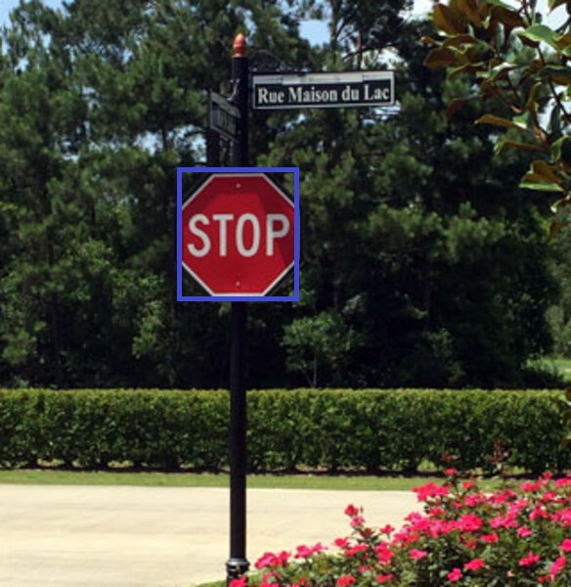
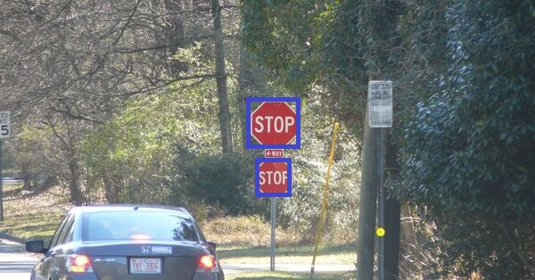
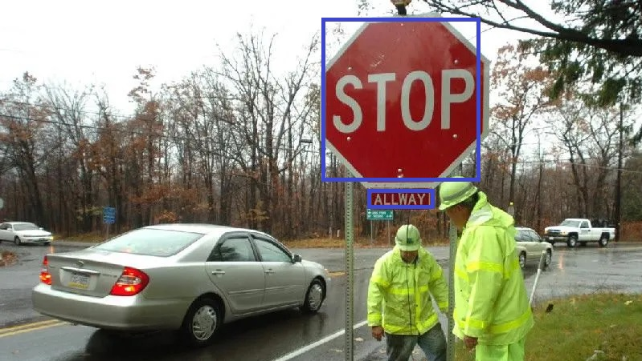
Představení práce

Slide 3
Využítí
Zvýšení bezpečnosti na silnicích
Zlepšení navigace
Kontrola přístupu
Autonomní řízení

Slide 4
Překonané problémy
Chybné rozpoznávání
Nedostatečná database fotografií
Čas učení
Kompilace programu

Slide 5
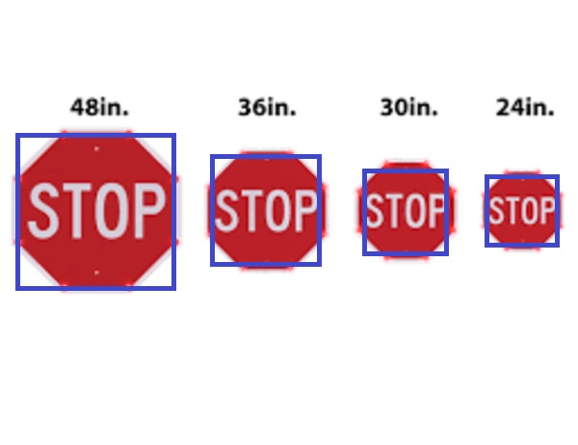
Výsledek práce
Funkčnost
Úspěšnost rozpoznání
Další plány a myšlenky

Slide 6
Použité technologie
Python
CV2 – knihovna pro rozpoznávání fotografií
MS Azure
Haarcascade styles

Slide 7
Použitá literatura
The Jupyter Notebook — Jupyter Notebook 6.5.2 documentation. [online]. Dostupné z: https://jupyter-notebook.readthedocs.io/en/stable/
Azure documentation | Microsoft Learn. [online]. Copyright © Microsoft 2023 [cit. 02.03.2023]. Dostupné z: https://learn.microsoft.com/en-us/azure/?product=popular
3.11.2 Documentation. 302 Found [online]. Copyright © [cit. 02.03.2023]. Dostupné z: https://docs.python.org/3/
OpenCV: OpenCV modules. OpenCV documentation index [online]. Dostupné z: https://docs.opencv.org/4.7.0/

Slide 8
Prostor pro otázky
Děkuji za pozornost
GITHUB

